Slide 1


















新乡医学院三全学院护理学院

Slide 2

病人心理
主讲人：宋亚杰

Slide 3

学习内容
一、病人的概念
二、病人角色转换问题
三、小结

Slide 4
学习目标
识记：病人的概念
理解：病人角色转换问题及护理
运用：应用病人角色转换问题指导护理实践

Slide 5

案例导入
张桂梅

Slide 6
一、病人的概念
是医学社会学的病人，有求医行为或处在医疗护理中的人。
含义

Slide 7
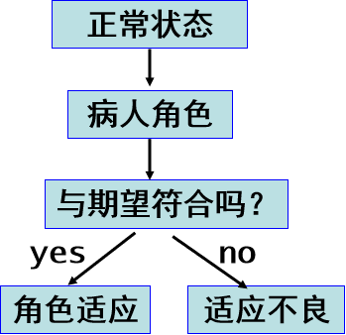

二、病人角色转换问题
病人角色的转换和适应

Slide 8
二 角色行为缺如
含义：否病心态，甚至没有意识自己是病人或自身疾病的严重程度。
原因：患病与就业、入学、婚姻等重大问题有联系

Slide 9
二 角色行为冲突
含义：不愿或不能放弃原有的角色行为，与病人角色行为冲突
原因：不能放弃家庭责任而影响诊疗等。

Slide 10
二 角色行为减退
含义：已经进入病人角色后，由于家庭、工作环境的变化对其提出新的角色要求，而使病人从病人角色中退出。
原因：家庭、工作中发生突发事件，工作中向病人提出新的要求，如考评、考核等。

Slide 11
二 角色行为强化
含义：过分认同疾病状态，出现行为固执，对康复后要承担的其他社会角色感到恐惧不安。不愿承认病情好转或治愈，不愿脱离帮助。
原因：如患病后可从各种生活、工作压力中解脱，并可以得到补贴、赔偿或来自亲友和医护人员的关心、照顾。

Slide 12
二 角色行为异常
含义：不能正确认识疾病，夸大疾病影响和后果，对治疗缺乏信心，对自己的健康状况悲观失望，有较多担心、恐惧等消极情绪。
原因及表现：四处求医，甚至滥用药物；可产生对家属的不满，对医务人员攻击，坚持已经无效的治疗方案，甚至抑郁、自杀。

Slide 13
三 小结
一、病人的概念
二、病人角色转换问题

